Slide 1
문서번호 : 4
개정번호 : REV.1
프로젝트 진행도
주제 : 마커 인식을 이용한 교육용 태양계 증강현실 구현
팀명 : 니가 AR을 알어?
팀원 : 이치묵, 김태형, 신정원
2020년 7월 8일

Slide 2
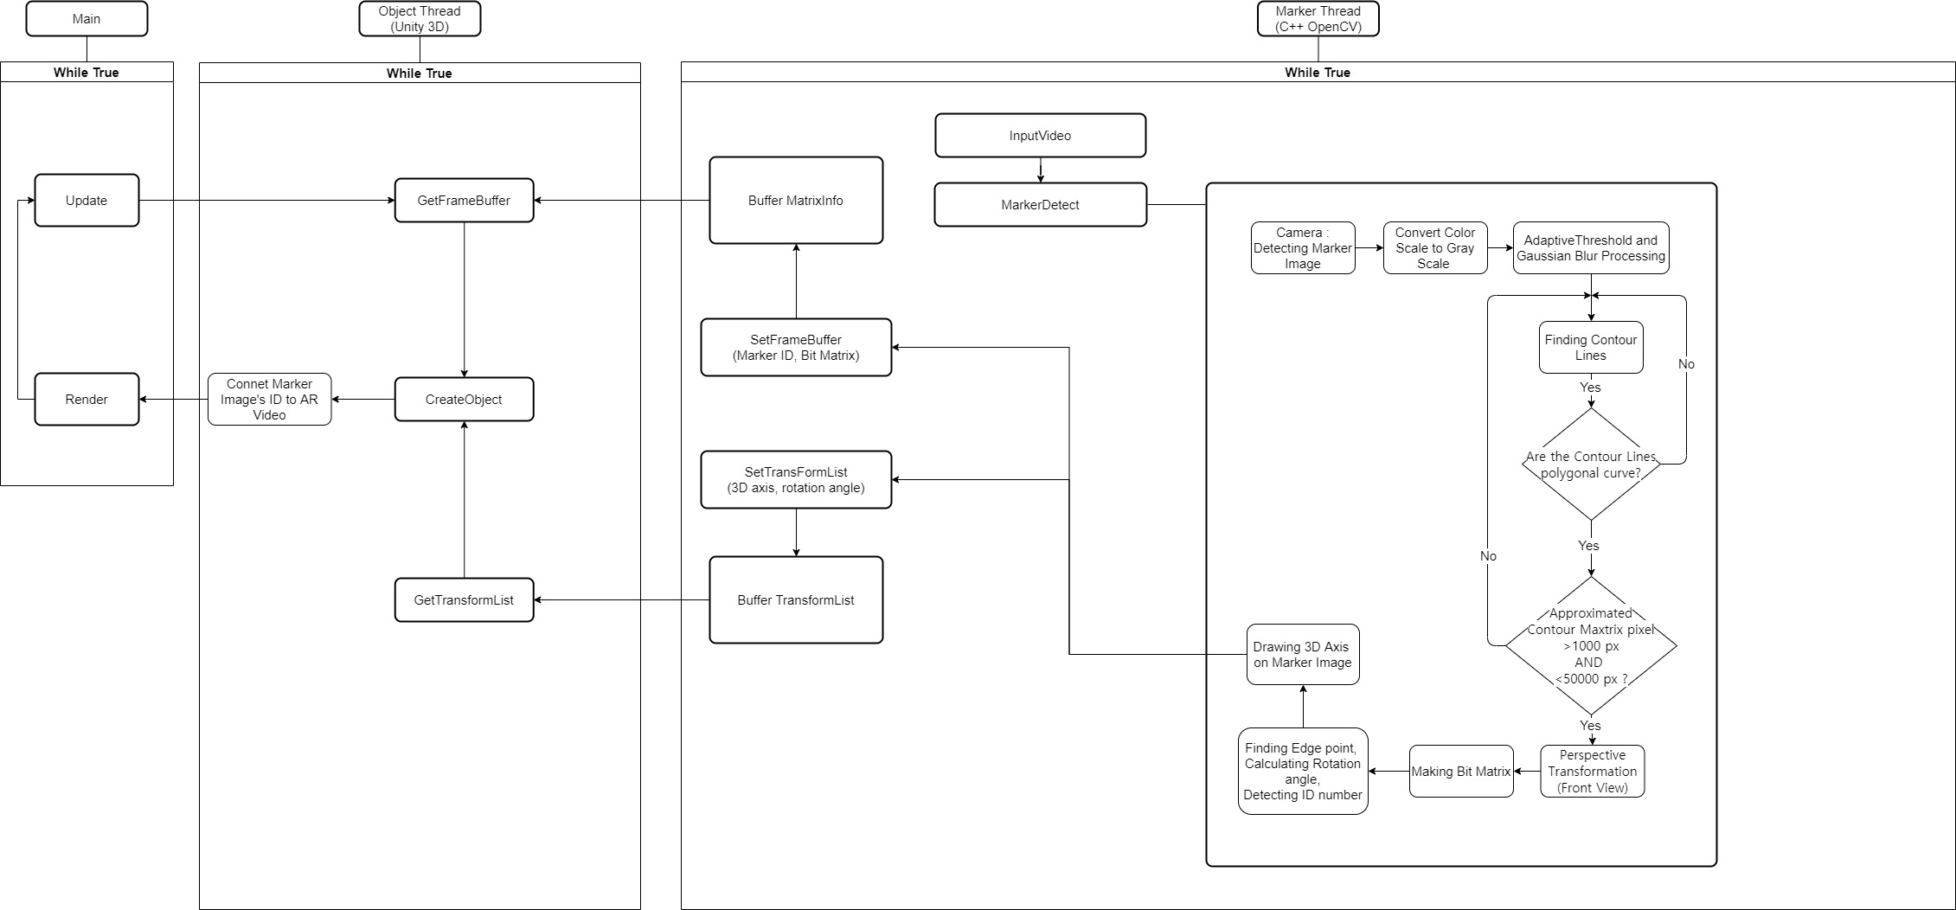
플로우 차트

Slide 3
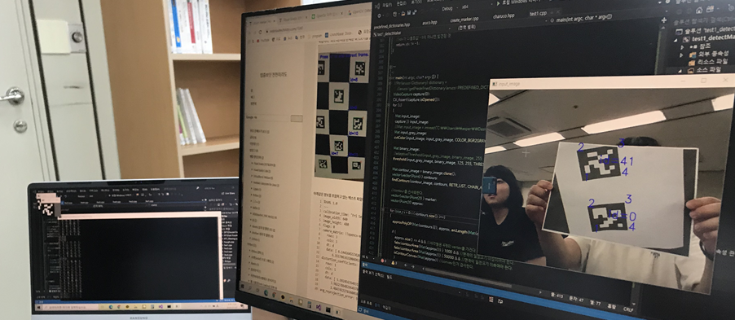
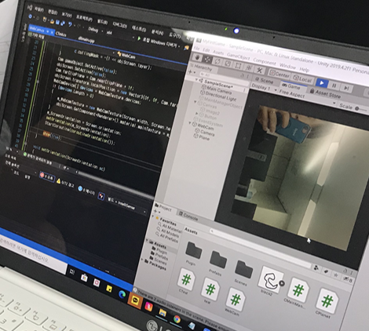
프로그램 테스트
1. 코너 및 마커 ID 검출 테스트
2. Unity와 OpenCV 카메라 연동

Slide 4
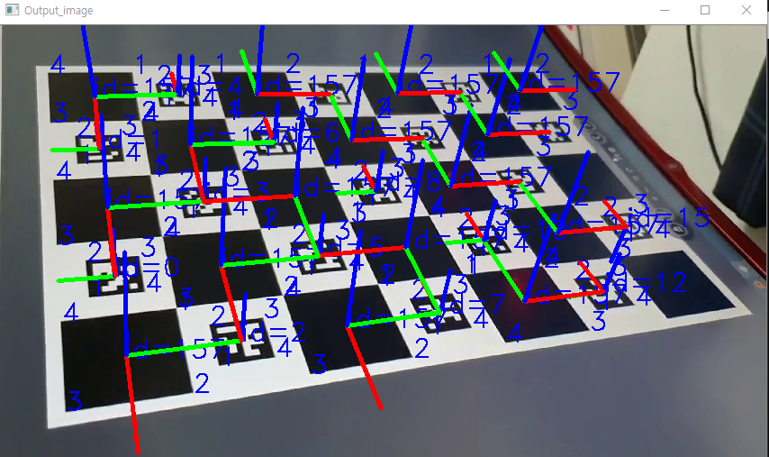
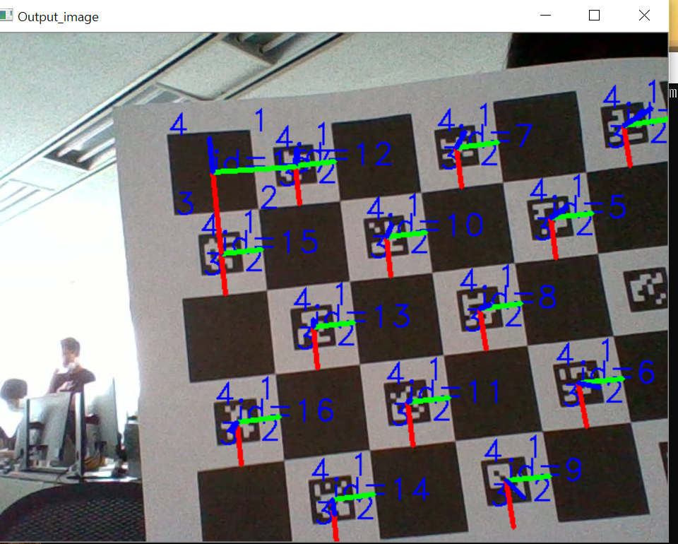
프로그램 테스트
3. 카메라 Calibration(교정) 테스트
4. 교정된 카메라 수치 기준으로 다중 마커 인식 테스트

Slide 5
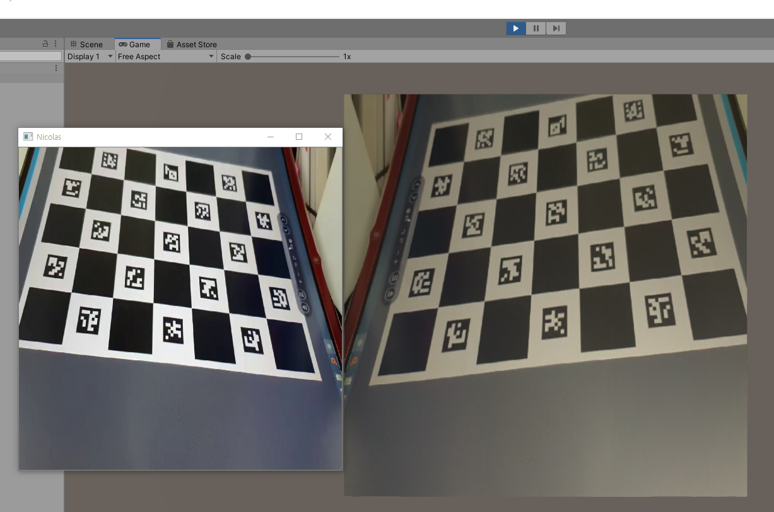
프로그램 테스트
6. C++ OpenCV 마커 인식 프로그램 dll로 변환 후
Unity와 연동 작업중..
5. OpenCV 영상 Unity로 전송 테스트

Slide 6
감사합니다

